Slide 1

Welkom bij

Slide 2
Wat gaan we doen deze week?
Fileupload
Oefening maken
SmartPhone4u nieuwe telefoon toevoegen

Slide 3
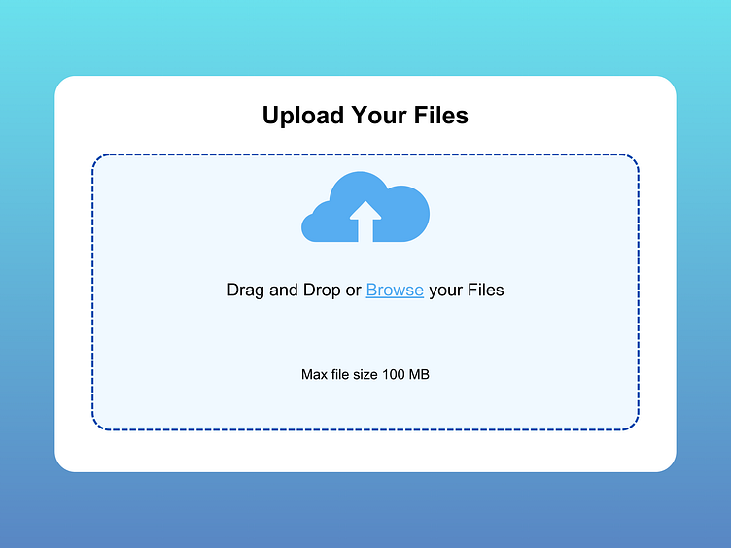

Slide 4
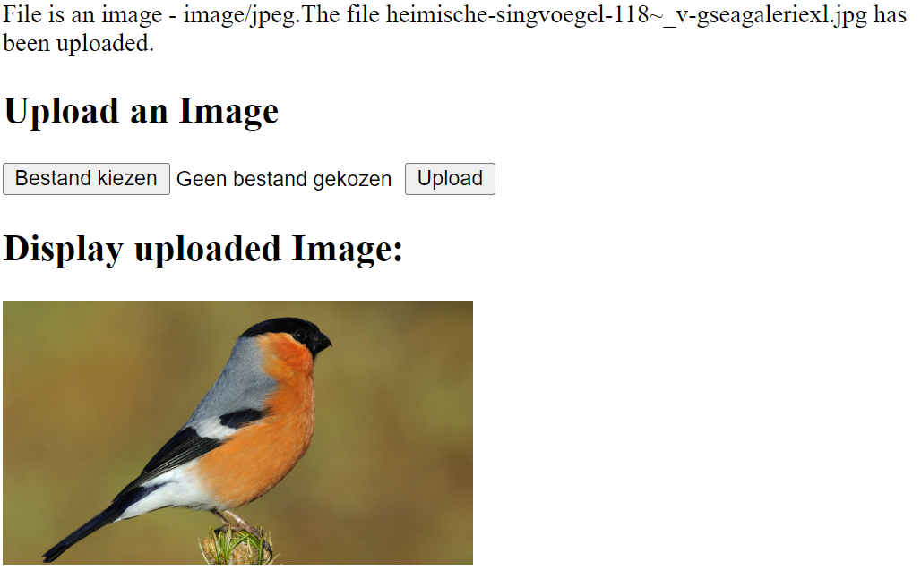
File upload formulier

Slide 5
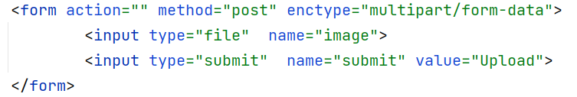
HTML formulier

Slide 6
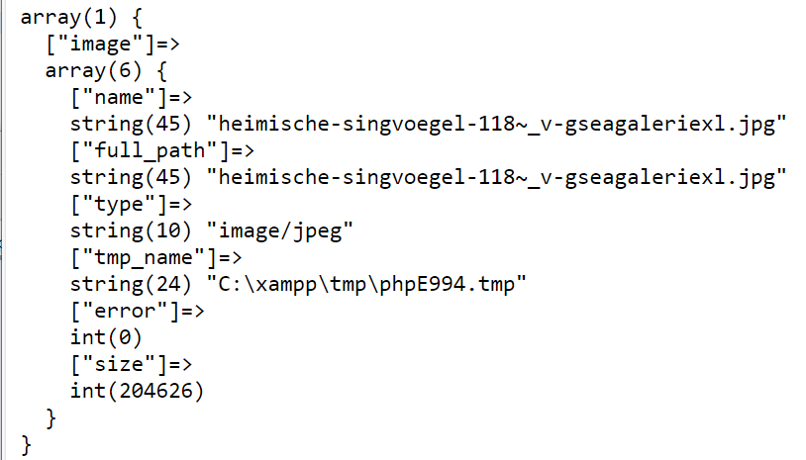
$_FILES

Slide 7
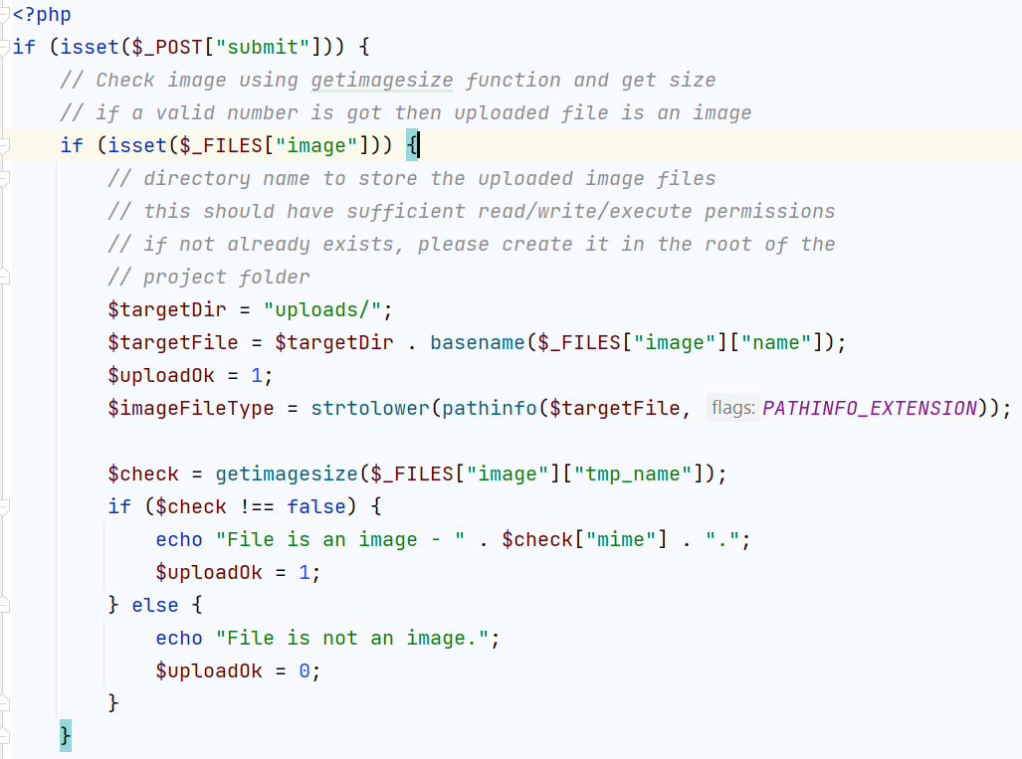
PHP / Fileupload (1/3)

Slide 8
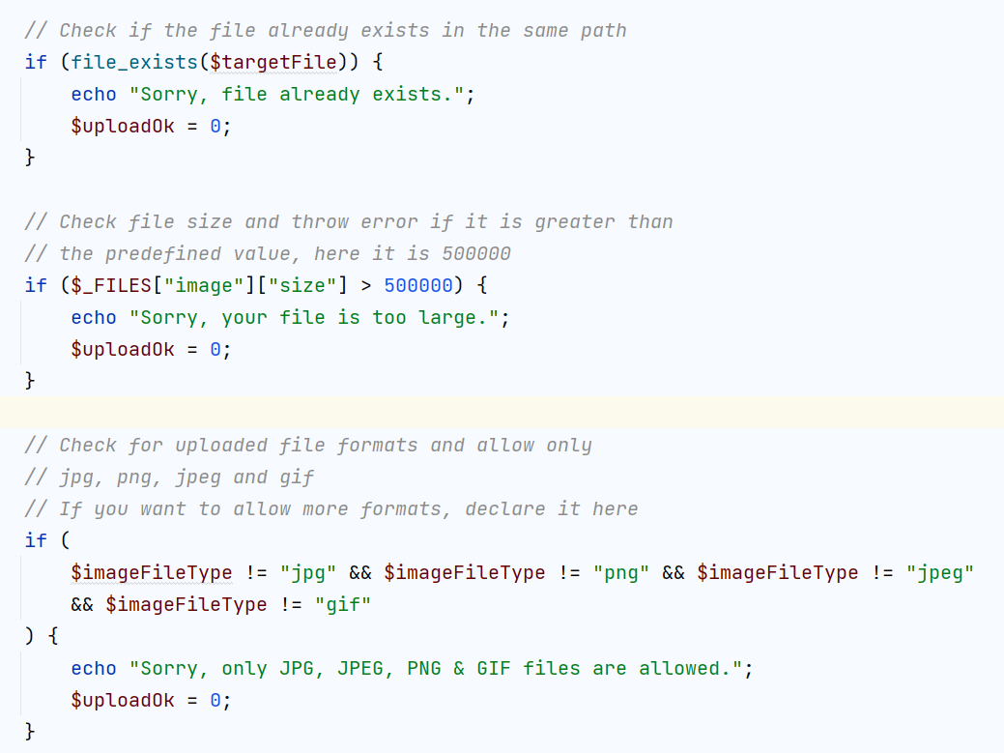
PHP / Fileupload (2/3)

Slide 9
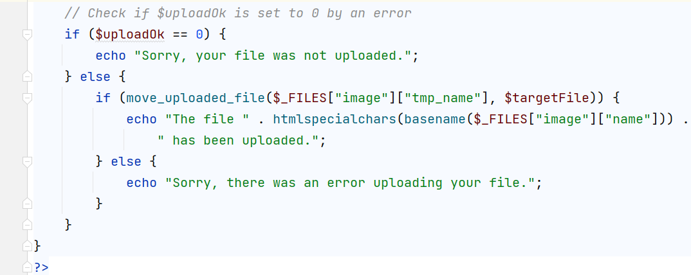
PHP / Fileupload (3/3)

Slide 10
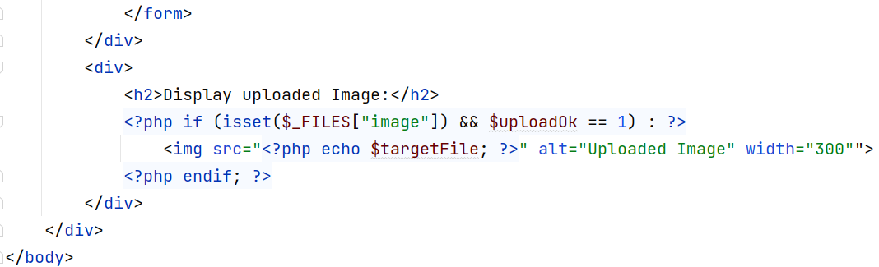
HTML, tonen image

Slide 11
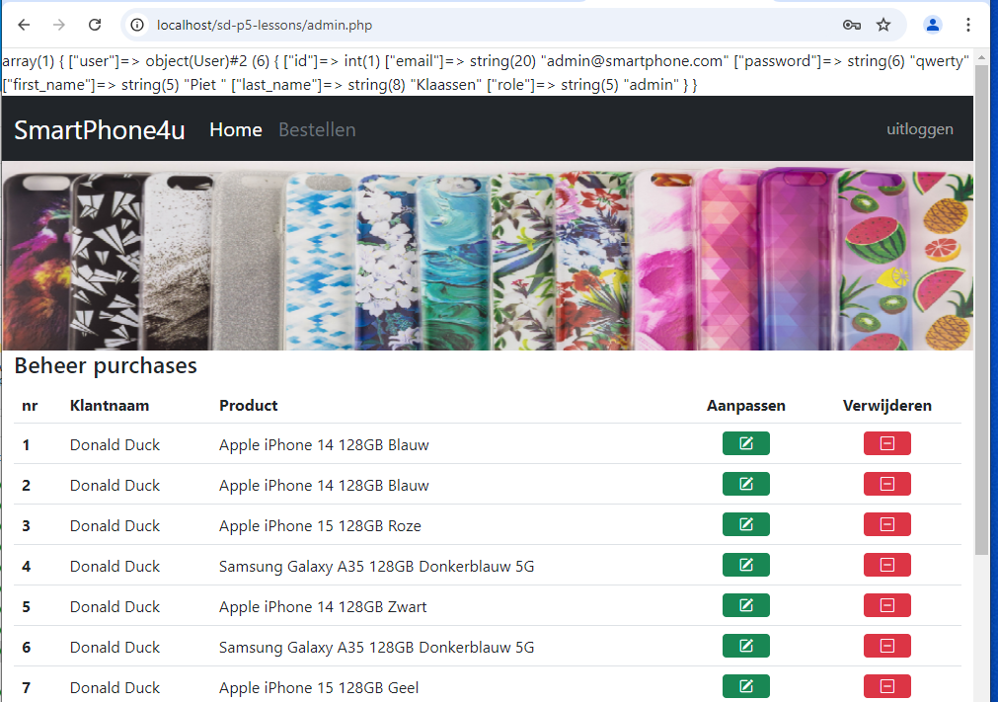
Opdracht SmartPhone4u -> invoegen nieuwe telefoon

Slide 12
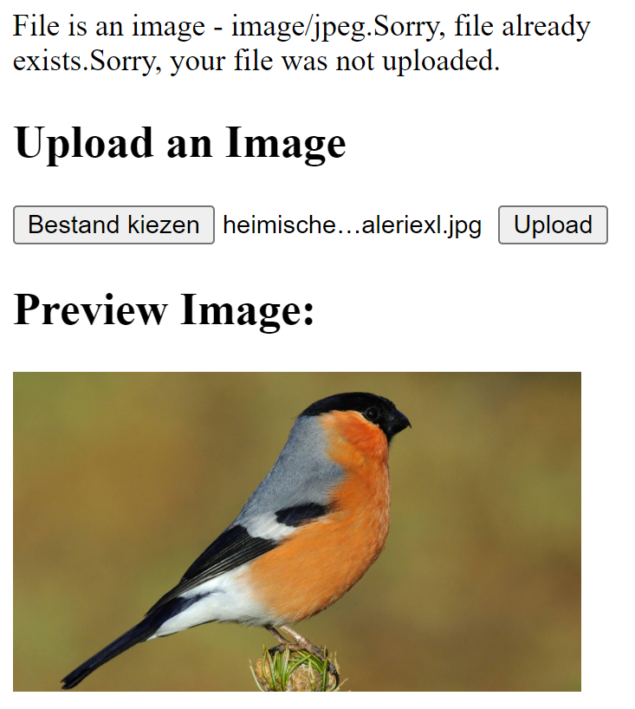
Opdracht Image preview

Slide 13
Twee stappen 1 Zet een onchange eventhandler op het bestandsinvoerveld 2 Maak een javascript functie die de het src attribuut van de <img> tag aanpast

Slide 14
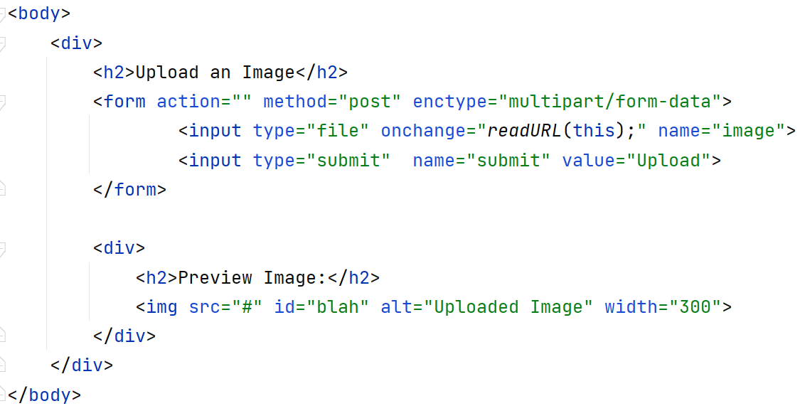
1 Zet een onchange eventhandler op het bestandsinvoerveld

Slide 15
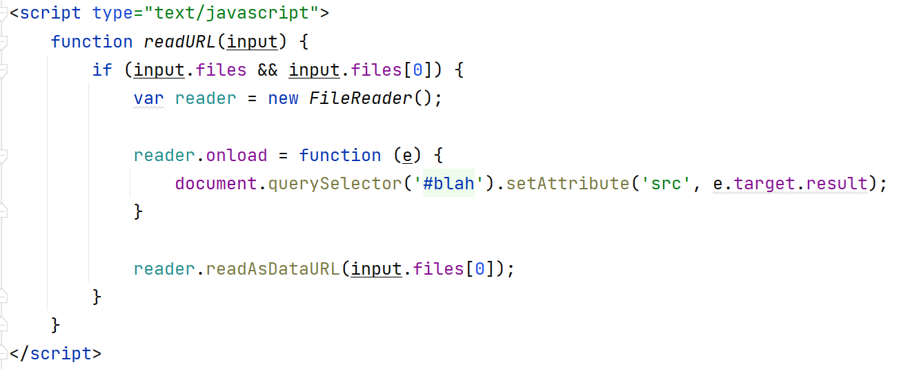
2 Maak een javascript functie die de het src attribuut van de <img> tag aanpast

